Slide 1
秋季防火秘籍
中国科学院声学研究所综合办公室

Slide 2
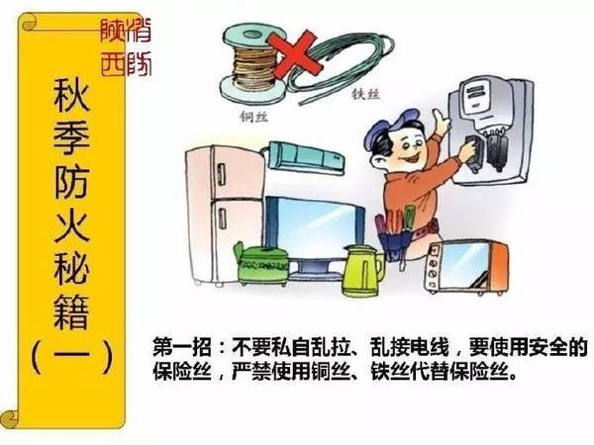
秋季防火秘籍

Slide 3
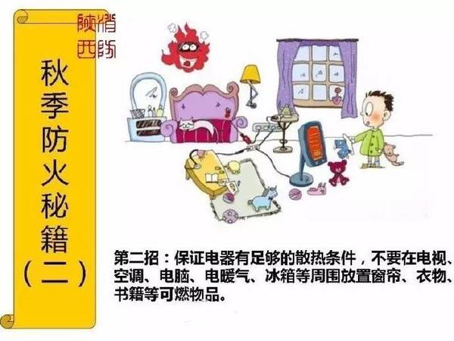
秋季防火秘籍

Slide 4
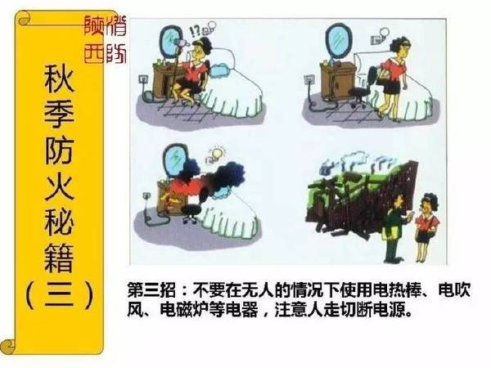
秋季防火秘籍

Slide 5
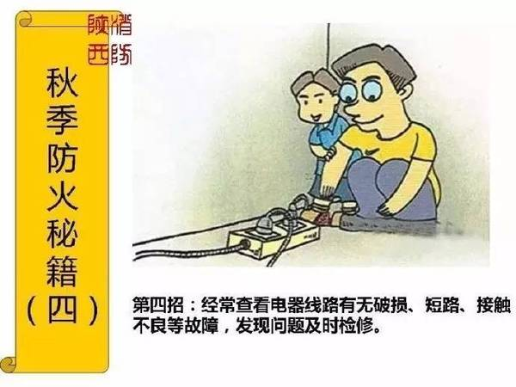
秋季防火秘籍

Slide 6
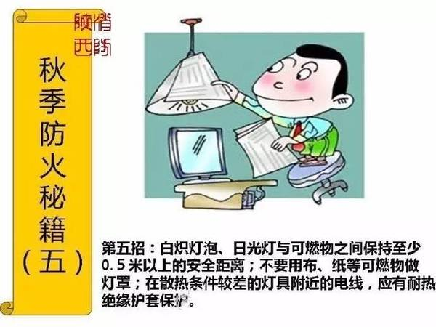
秋季防火秘籍

Slide 7
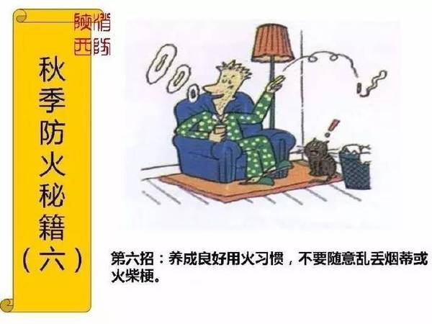
秋季防火秘籍

Slide 8
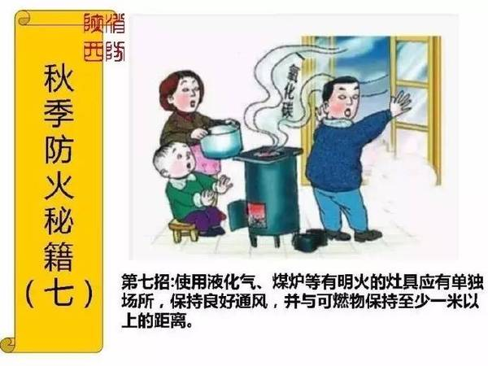
秋季防火秘籍

Slide 9
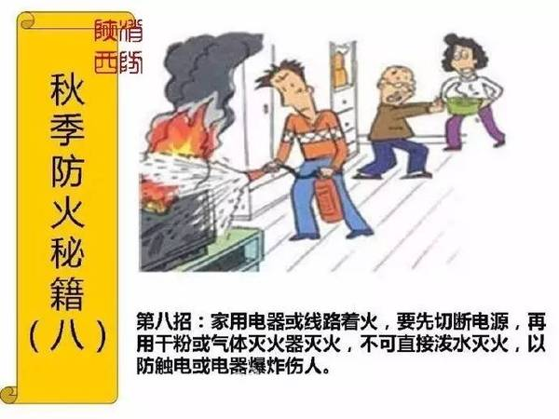
秋季防火秘籍

Slide 10
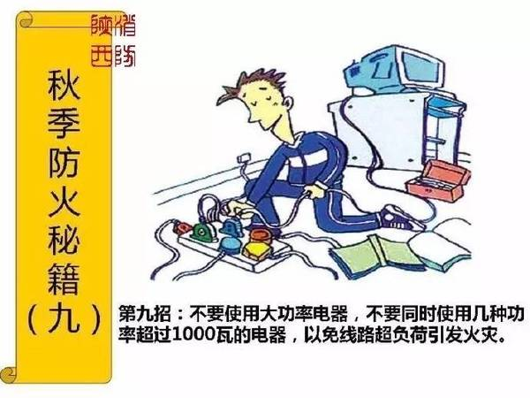
秋季防火秘籍

